Slide 1


Informe Solicitud de Mantencion de Muebles
Folio: R0000034
Punto: AVDA. AMÉRICO VESPUCIO 1501 RIPLEY TOLTÉN
Canal: GENERICO
Distribuidor: ROYM
Fecha Ingreso: 29-10-2014
Fecha Ejecución: 29-10-2014
Solicitante: Persona Prueba
Notas:

Slide 2
Presupuesto
Item | Cantidad | Monto
ESQUINERO Cód.12544680d298b56 PLACA LED LED PANEL 60X60 36WAT BLANCO FRIO (JIE) | 1 | 19206
ESQUINERO Cód.12544680d298b56 test |  | 1000
 | Total: | 20206

Slide 3
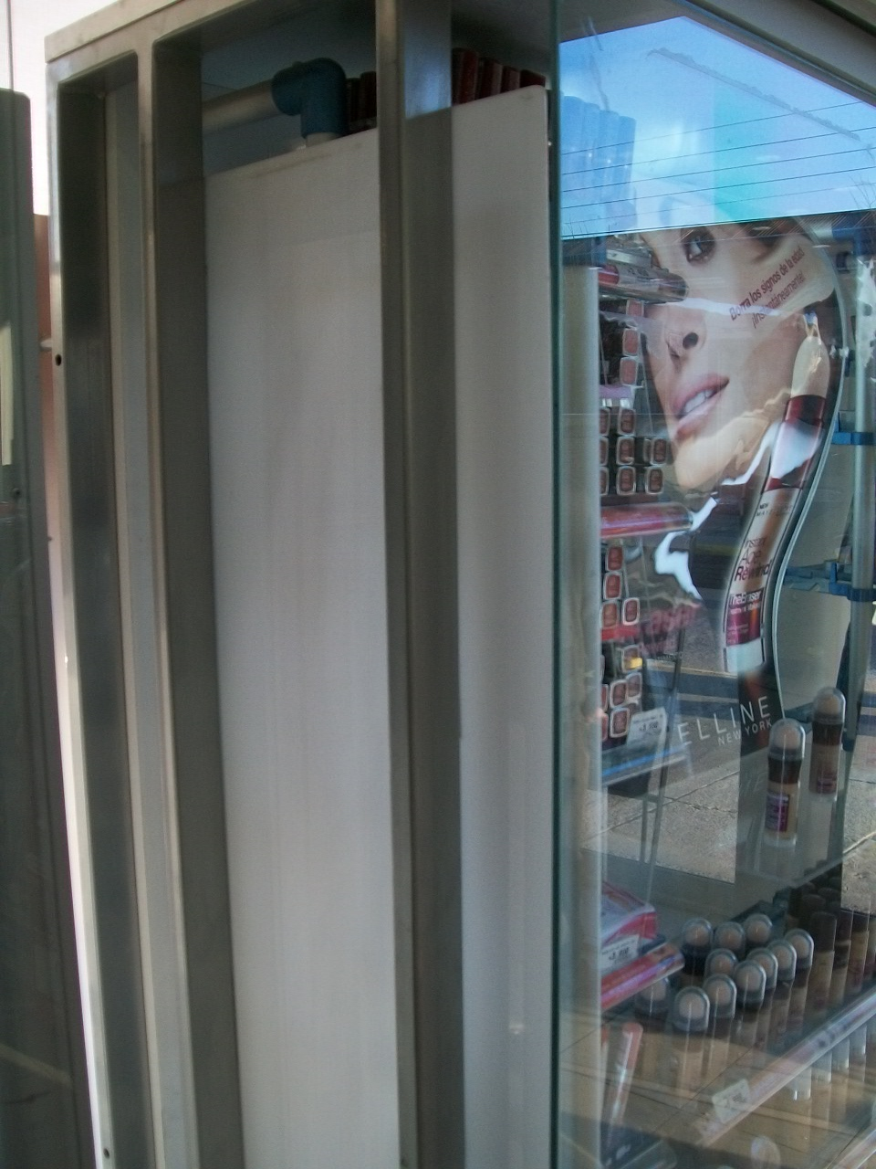
Acta

Slide 4
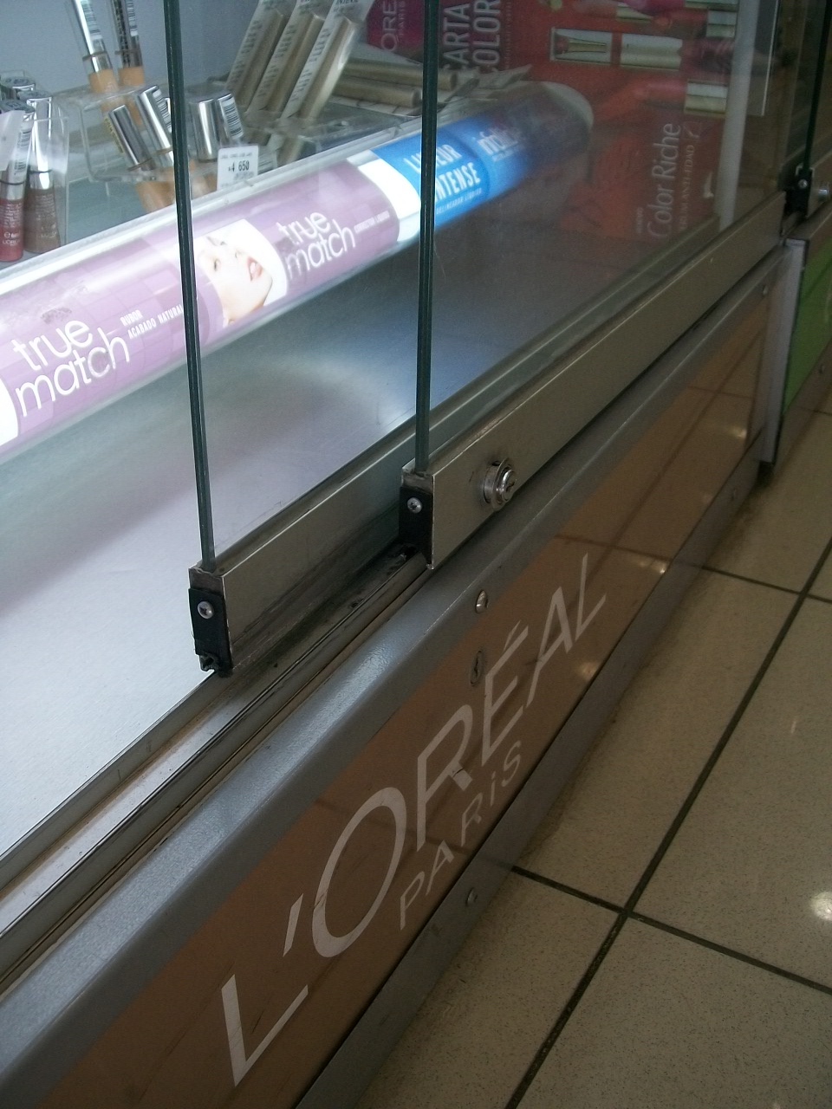
General

Slide 5
ESQUINERO Cód.12544680d298b56 PLACA LED LED PANEL 60X60 36WAT BLANCO FRIO (JIE) Antes

Slide 6
ESQUINERO Cód.12544680d298b56 PLACA LED LED PANEL 60X60 36WAT BLANCO FRIO (JIE) Despues

Slide 7
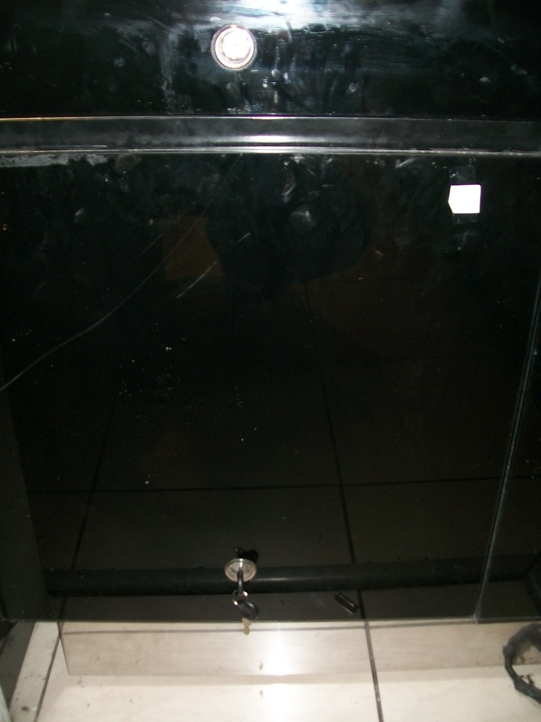
ESQUINERO Cód.12544680d298b56 test Antes

Slide 8
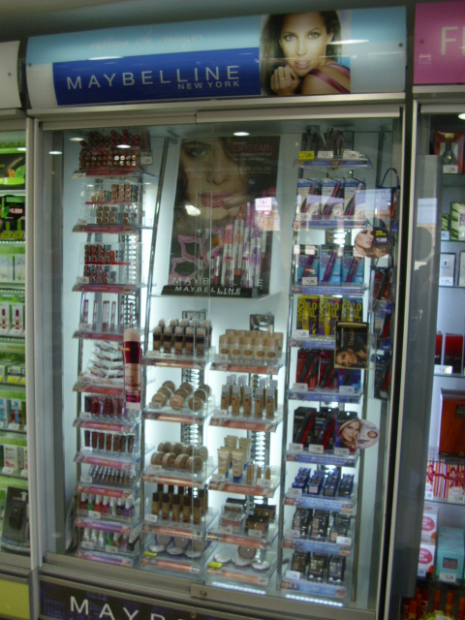
ESQUINERO Cód.12544680d298b56 test Despues

